Slide 1
ГРАНТЫ ОБЛАСТНЫМ И МУНИЦИПАЛЬНЫМ ОБЩЕОБРАЗОВАТЕЛЬНЫМ ОРГАНИЗАЦИЯМ, НЕ ЯВЛЯЮЩИМСЯ КАЗЕННЫМИ УЧРЕЖДЕНИЯМИ, НА РАЗВИТИЕ ШКОЛЬНЫХ СПОРТИВНЫХ КЛУБОВ

Slide 2
НОРМАТИВНЫЙ ПРАВОВОЙ АКТ
ПОСТАНОВЛЕНИЕ ПРАВИТЕЛЬСТВА МУРМАНСКОЙ ОБЛАСТИ ОТ 21.03.2022 № 197-ПП
О предоставлении грантов в форме субсидии государственным областным и муниципальным общеобразовательным организациям, не являющимся казенными учреждениями, на развитие школьных спортивных клубов
#НАСЕВЕРЕСПОРТ
Notes:
Приказ Минспорта России от 24.02.2021 № 108 «О рекомендованных нормативах и нормах обеспеченности населения объектами спортивной инфраструктуры»

Slide 3
СРОКИ ПРОВЕДЕНИЯ ОТБОРА
с 26 марта по 25 апреля
дата начала подачи заявок – 26 марта дата окончания приема заявок – 25 апреля
КУДА ПРЕДОСТАВЛЯТЬ ДОКУМЕНТЫ
Министерство спорта Мурманской области, 183038, г. Мурманск, ул. Челюскинцев, 2а
#НАСЕВЕРЕСПОРТ
Notes:
Приказ Минспорта России от 24.02.2021 № 108 «О рекомендованных нормативах и нормах обеспеченности населения объектами спортивной инфраструктуры»

Slide 4
ТРЕБОВАНИЯ К УЧАСТНИКУ
НА 1 ФЕВРАЛЯ
- отсутствует неисполненная обязанность по уплате налогов, сборов, страховых взносов, пеней, штрафов, процентов;
- отсутствует просроченная задолженность по возврату в ОБ субсидий, бюджетных инвестиций, а также иная просроченная (неурегулированная) задолженность по денежным обязательствам перед Мурманской областью;
- не находится в процессе реорганизации (за исключением реорганизации в форме присоединения к участнику конкурсного отбора другого юридического лица), ликвидации, в отношении него не введена процедура банкротства, деятельность участника конкурсного отбора не должна быть приостановлена в порядке, предусмотренном законодательством Российской Федерации;
- в реестре дисквалифицированных лиц отсутствуют сведения о дисквалифицированных руководителях, членах коллегиального исполнительного органа, лице, исполняющем функции единоличного исполнительного органа, или главном бухгалтере участника конкурсного отбора;
#НАСЕВЕРЕСПОРТ
Notes:
Приказ Минспорта России от 24.02.2021 № 108 «О рекомендованных нормативах и нормах обеспеченности населения объектами спортивной инфраструктуры»

Slide 5
ТРЕБОВАНИЯ К УЧАСТНИКУ
НА 1 ФЕВРАЛЯ
- не должен являться иностранным юридическим лицом, а также российским юридическим лицом, в уставном (складочном) капитале которого доля участия иностранных юридических лиц, местом регистрации которых является государство или территория, включенные в утвержденный Минфином РФ перечень государств и территорий, предоставляющих льготный налоговый режим налогообложения и (или) не предусматривающих раскрытия и предоставления информации при проведении финансовых операций (офшорные зоны), в совокупности превышает 50 процентов;
  - не получает средства из ОБ в соответствии с иными нормативными правовыми актами на цель: на создание условий для функционирования школьных спортивных клубов и вовлеченности обучающихся Мурманской области в систематические занятия физической культурой и спортом.
#НАСЕВЕРЕСПОРТ
Notes:
Приказ Минспорта России от 24.02.2021 № 108 «О рекомендованных нормативах и нормах обеспеченности населения объектами спортивной инфраструктуры»

Slide 6
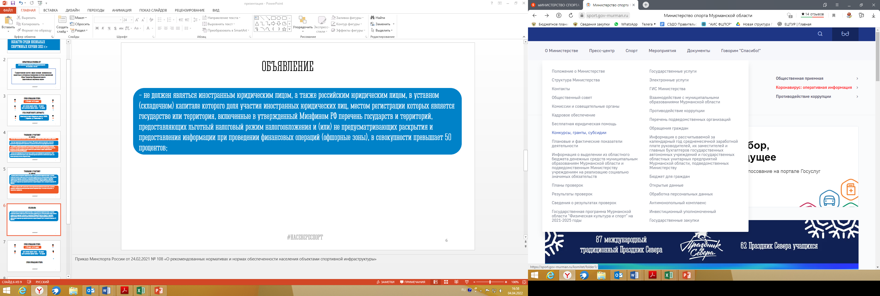
ОБЪЯВЛЕНИЕ
опубликовано на официальном сайте Министерства спорта Мурманской области: sport.gov-murman.ru
#НАСЕВЕРЕСПОРТ
Notes:
Приказ Минспорта России от 24.02.2021 № 108 «О рекомендованных нормативах и нормах обеспеченности населения объектами спортивной инфраструктуры»

Slide 7
ДОКУМЕНТЫ
оформляется на бланке учреждения
Министерство спорта
Мурманской области
Муниципальное бюджетное образовательное учреждение «Средняя общеобразовательная школа № 1 им. А. Ваганова», 183034, г. Мончегорск, ул. Металлургов, 36 направляет заявку на участие в конкурсном отборе на предоставление грантов в форме субсидий из областного бюджета на развитие школьных спортивных клубов.
Даю согласие на публикацию (размещение) в сети Интернет информации об учреждении, о подаваемой мной заявке, иной информации об учреждении , связанной с соответствующим конкурсным отбором.
____Директор Ф.И.О.___________
- заявка
#НАСЕВЕРЕСПОРТ
Notes:
Приказ Минспорта России от 24.02.2021 № 108 «О рекомендованных нормативах и нормах обеспеченности населения объектами спортивной инфраструктуры»

Slide 8
ДОКУМЕНТЫ
оформляется в произвольной форме
Направление расходов полученного гранта
Директор Ф.И.О.__
_________
- информация о направлении расходов, планируемой к использованию
№ п/п | Наименование расходов | Сумма средств (руб.)
1. | приобретение спортивных оборудования, инвентаря и экипировки | 70 000 руб.
2. | текущий ремонт спортивных залов получателя гранта, используемых для занятий школьного спортивного клуба
#НАСЕВЕРЕСПОРТ
Notes:
Приказ Минспорта России от 24.02.2021 № 108 «О рекомендованных нормативах и нормах обеспеченности населения объектами спортивной инфраструктуры»

Slide 9
ДОКУМЕНТЫ
оформляется в произвольной форме
Информация о школьном спортивном клубе «ПОЗИТИВ»
Директор Ф.И.О.__
_________
- информация о школьном спортивном клубе
Количество занимающихся в клубе: | 28 человек (4 чел.-шахматы, 12 чел. – мини-футбол, 12 чел. – баскетбол)
Количество проведенных мероприятий среди занимающихся в школьном спортивном клубе: | 23 ед.
Наличие материально-технического обеспечения: | В наличии спортивный зал в учреждении, школьная спортивная площадка, ворота футбольные, баскетбольные корзины, мячи футбольные, волейбольные, баскетбольные.
Наличие школьного спортивного клуба в Едином Всероссийском перечне (реестре) школьных спортивных клубов: | В настоящее время документы, формируются и будут направлены в срок до 15 мая 2022 г.
Прочее : | Руководит ШСК – Иванов И.И., Занятия проводятся еженедельно после окончания уроков с помощью учителей физической культуры.
#НАСЕВЕРЕСПОРТ
Notes:
Приказ Минспорта России от 24.02.2021 № 108 «О рекомендованных нормативах и нормах обеспеченности населения объектами спортивной инфраструктуры»

Slide 10
ДОКУМЕНТЫ
- копия действующего устава с отметкой о регистрации, заверенную руководителем учреждения;
- согласие органа, осуществляющего функции учредителя, на участие отборе, оформленного на официальном бланке учредителя;
ВЫДАННЫЕ НА 1 ФЕВРАЛЯ
- выписка из ЕГРЮЛ;
- справка территориального органа Федеральной налоговой службы, подписанная ее руководителем (иным уполномоченным лицом), подтверждающая отсутствие неисполненной обязанности по уплате налогов, сборов, страховых взносов, пеней, штрафов, процентов, подлежащих уплате в соответствии с законодательством Российской Федерации о налогах и сборах;
#НАСЕВЕРЕСПОРТ
Notes:
Приказ Минспорта России от 24.02.2021 № 108 «О рекомендованных нормативах и нормах обеспеченности населения объектами спортивной инфраструктуры»

Slide 11
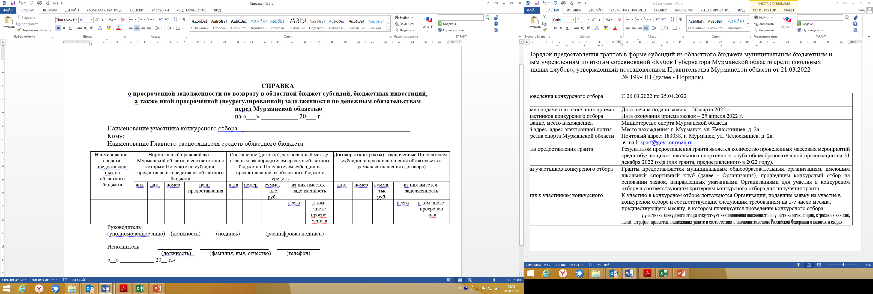
ДОКУМЕНТЫ,
ВЫДАННЫЕ НА 1 ФЕВРАЛЯ
- справка, подтверждающая отсутствие просроченной задолженности по возврату в ОБ субсидий, бюджетных инвестиций, а также иной просроченной (неурегулированной) задолженности по денежным обязательствам перед Мурманской областью, по форме:
#НАСЕВЕРЕСПОРТ
Notes:
Приказ Минспорта России от 24.02.2021 № 108 «О рекомендованных нормативах и нормах обеспеченности населения объектами спортивной инфраструктуры»

Slide 12
ДОКУМЕНТЫ,
ВЫДАННЫЕ НА 1 ФЕВРАЛЯ
- информация, подписанная руководителем учреждения, подтверждающую, что в реестре дисквалифицированных лиц отсутствуют сведения о дисквалифицированных руководителе, членах коллегиального исполнительного органа, лице, исполняющем функции единоличного исполнительного органа, или главном бухгалтере участника конкурсного отбора;
- письменное согласие учреждения на осуществление Министерством и уполномоченным органом государственного финансового контроля проверки соблюдения им условий, цели и порядка предоставления гранта;
- согласие субъектов персональных данных на их обработку, оформленные в соответствии с Федеральным законом от 27.07.2006 № 152-ФЗ «О персональных данных» (в случае если в заявку включена информация, содержащая персональные данные).
#НАСЕВЕРЕСПОРТ
Notes:
Приказ Минспорта России от 24.02.2021 № 108 «О рекомендованных нормативах и нормах обеспеченности населения объектами спортивной инфраструктуры»

Slide 13
КОЛИЧЕСТВО ДОКУМЕНТОВ
11 ЕДИНИЦ
РЕЗУЛЬТАТ ПРЕДОСТАВЛЕНИЯ ГРАНТА
количество приобретённого спортивного оборудования, инвентаря и экипировки и/или отремонтированных спортивных залов получателя гранта, используемых для занятий школьного спортивного клуба, на 31 декабря 2022 года
#НАСЕВЕРЕСПОРТ
Notes:
Приказ Минспорта России от 24.02.2021 № 108 «О рекомендованных нормативах и нормах обеспеченности населения объектами спортивной инфраструктуры»

Slide 14
ПОДВЕДЕНИЕ ИТОГОВ
Рассмотрение заявок – до 5 мая
Подведение итогов- до 16 мая
ЗАКЛЮЧЕНИЕ СОГЛАШЕНИЯ –ДО 23 МАЯ
ПЕРЕЧИСЛЕНИЕ ФИНАНСОВЫХ СРЕДСТВ – В ТЕЧЕНИЕ 10 РАБОЧИХ ДНЕЙ ПОСЛЕ ПРЕДОСТАВЛЕНИЯ ЗАЯВКИ
#НАСЕВЕРЕСПОРТ
Notes:
Приказ Минспорта России от 24.02.2021 № 108 «О рекомендованных нормативах и нормах обеспеченности населения объектами спортивной инфраструктуры»

Slide 15
ПРЕДОСТАВЛЕНИЕ ОТЧЕТА
Ежеквартально,
не позднее 8-го числа месяца, следующего за отчетным периодом
ФОРМА ОТЧЕТА, ПРИЛАГАЕТСЯ К СОГЛАШЕНИЮ
Предварительный отчет за год – до 5 декабря 2022 г.
Отчет о достижении результатов– до 20 января 2023 г.
#НАСЕВЕРЕСПОРТ
Notes:
Приказ Минспорта России от 24.02.2021 № 108 «О рекомендованных нормативах и нормах обеспеченности населения объектами спортивной инфраструктуры»

Slide 16

Контактная информация
Цыганкова Ирина Алексеевна
моб. тел. +7 952 298 56 22, раб. тел. (88152) 487 899 доб. 1300
E-mail: tsygankova@gov-murman.ru
#НАСЕВЕРЕСПОРТ
Notes:
Приказ Минспорта России от 24.02.2021 № 108 «О рекомендованных нормативах и нормах обеспеченности населения объектами спортивной инфраструктуры»

Slide 17
Спасибо за внимание!

